Slide 1

«Московский государственный технический университет
им. Н.Э. Баумана (национальный исследовательский университет)» (МГТУ им. Н.Э. Баумана)
ФАКУЛЬТЕТ – Информатика и управления
КАФЕДРА – Информационные системы и телекоммуникации
Презентация
К курсовой работе по дисциплине
Информационные системы
На тему
Разработка OSGi сервиса мониторинга активных процессов
Студент группы ИУ3-73
А.А. Коровин

Slide 2
Техническое задание
Разработка OSGi сервиса мониторинга активных процессов:
изучить соответствующие системы;
реализовать компонент;
спроектировать JUnit тесты, провести тестирование;
описать требования, конструкцию, особенности сборки и запуска в документации.

Slide 3
Выявление заинтересованных сторон
Заинтересованные стороны | Интересы заинтересованных сторон
Служба безопасности | Отслеживание событий изменения состояния активных процессов.
Владелец опенсорсного проекта (project owner) | Быстрая и полная передача исходного кода, настроек, документов. Возможность в дальнейшем совершенствовать систему, например, добавляя новые модули и возможности
Новый разработчик системы | Быстро понять принцип работы системы. Быстро внести изменения и проверить, что они не нарушают работу существующего функционала.

Slide 4
Выбор технических решений
Интересы заинтересованных сторон | Технические решения
Отслеживание событий изменения состояния активных процессов. | При любом изменении состояния активных процессов, данное событие обрабатывается одним из классов разработанной системы. Корректность работы будет проверяться в процессе разработки с помощью юнит тестов.
Быстрая и полная передача исходного кода, настроек, документов. Возможность в дальнейшем совершенствовать систему, например, добавляя новые модули и возможности | Код и настройки разрабатываемого менеджера будут находиться в системе GitHub. Контроль версий будет производиться с использованием системы Git. Для модульного тестирования будет использована система JUnit.
Быстро понять принцип работы системы. Быстро внести изменения и проверить, что они не нарушают работу существующего функционала. | Написаны аннотации с помощью Javadoc Исходный код будет структурирован по пакетам. Повторно-используемые методы будут вынесены в родительские классы.

Slide 5
Hyperic Sigar: мониторинг ресурсов в java
Системная память;
Потребление памяти и CPU;
Данные по файловой системе;
Данные по сетевому интерфейсу;
Таблица сетевых маршрутов;

Slide 6
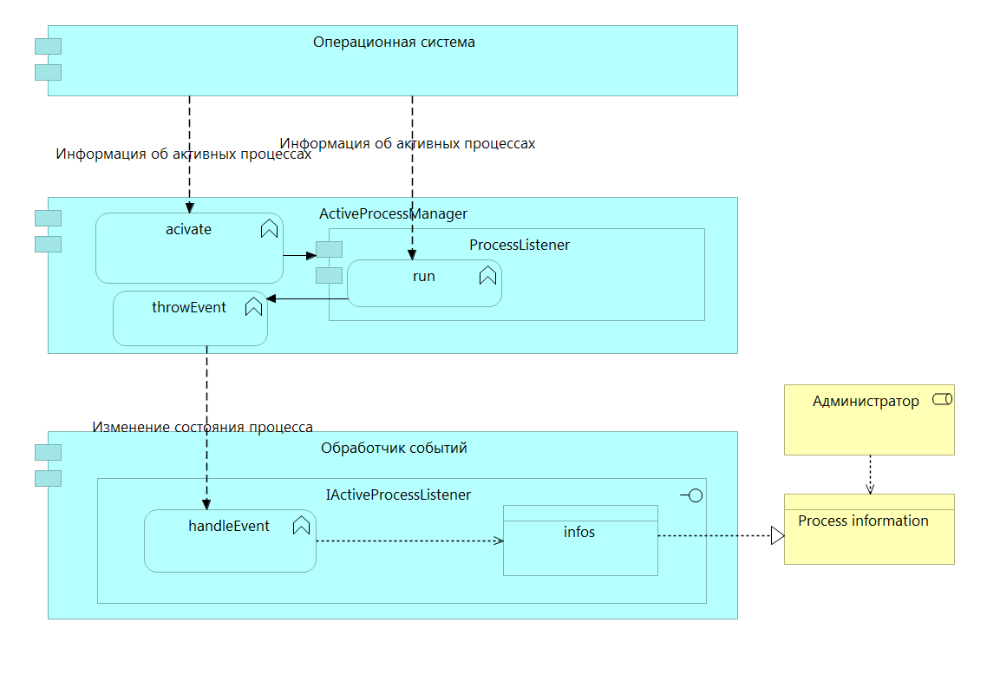
Диаграмма компонентов

Slide 7
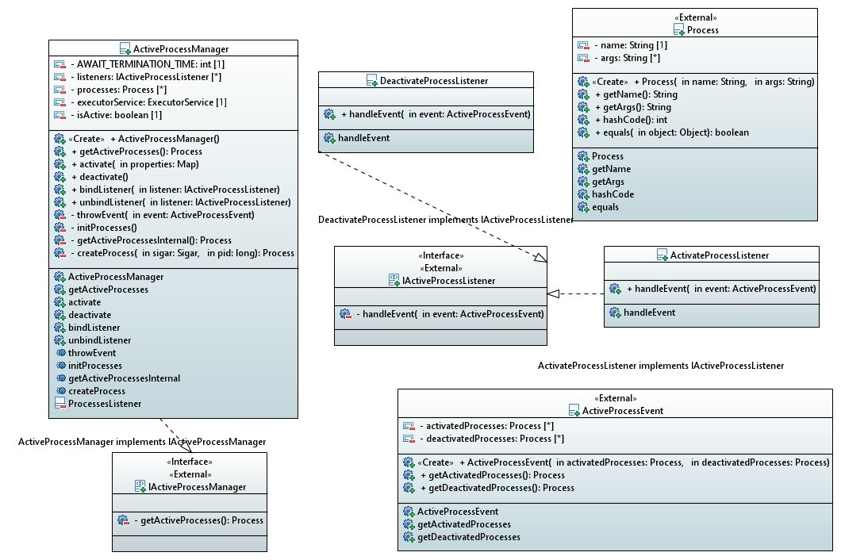
Диаграмма классов ПО

Slide 8
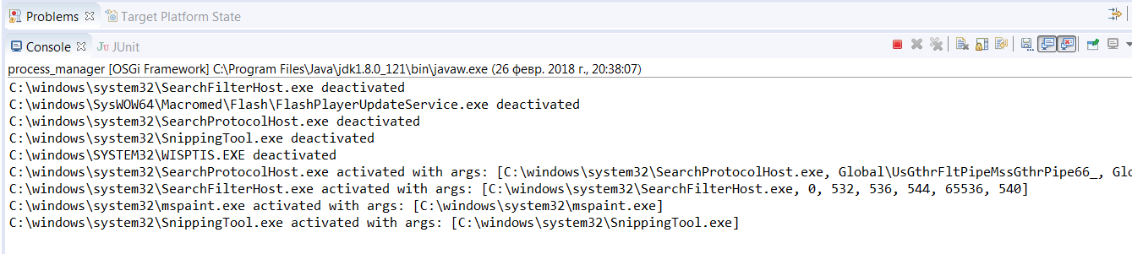
Результат работы

Slide 9
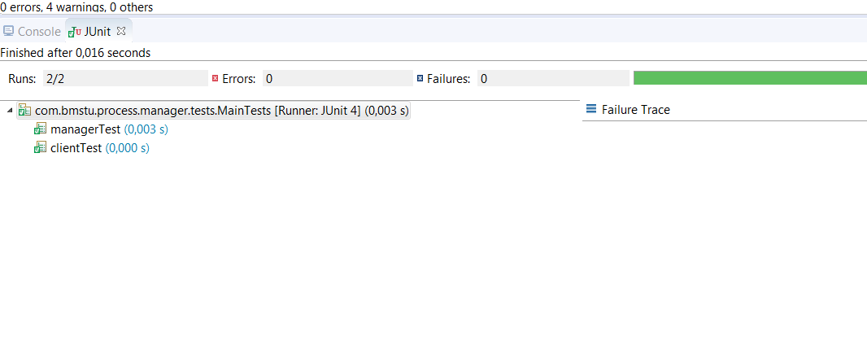
Тестирование проекта

Slide 10
Выводы
Спроектирована архитектура OSGI сервиса мониторинга активных процессов.
Реализованы модули OSGI сервиса мониторинга активных процессов.
Написаны JUnit тесты и проведено тестирование.

Slide 11
Спасибо за внимание!

